Slide 1
清智优化
清智优化｜运筹优化算法助力企业降本增效增收
制造业及新零售的智能决策平台
清智优化

Slide 2
清智优化
清智优化｜运筹优化算法助力企业降本增效增收
制造业及新零售的智能决策平台
清智优化

Slide 3
让工业更智能
决策更高效

Slide 4
目录
1
项目简介
CONTENTS
2
项目案例
3
市场预测
4
竞品分析

Slide 5
01
Part One
项目简介

Slide 6
项目概况
发力智能决策环节，优化求解落地效果显著
清华大学工业工程系孵化的科技成果转化的产学研融合型项目
核心团队由清华大学运筹学与数据科学研究所、香港大学的校友构成
2018年入围全球运筹学届最高应用奖Franz Edelman（每年全球评6个）
2022年4月项目成立
2022年签署近千万业务合同
2017年服务于中石油、东风汽车等大客户，为客户优化效益达数十亿人民币
2019年起服务中烟、绝味鸭脖、西贝莜面村、中航科工等大客户
2022年4月获得知名一线基金数千万种子轮融资
投资机构
英诺天使基金
水木清华校友基金
启迪之星创投
05

Slide 7
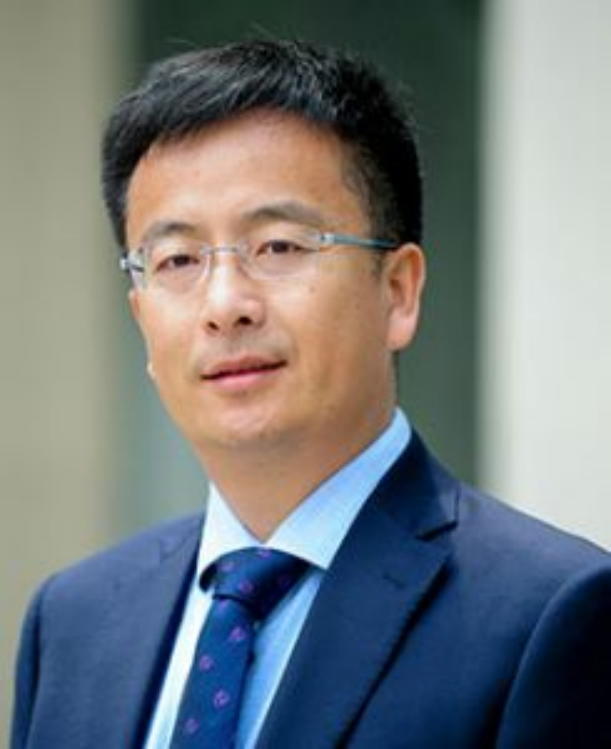
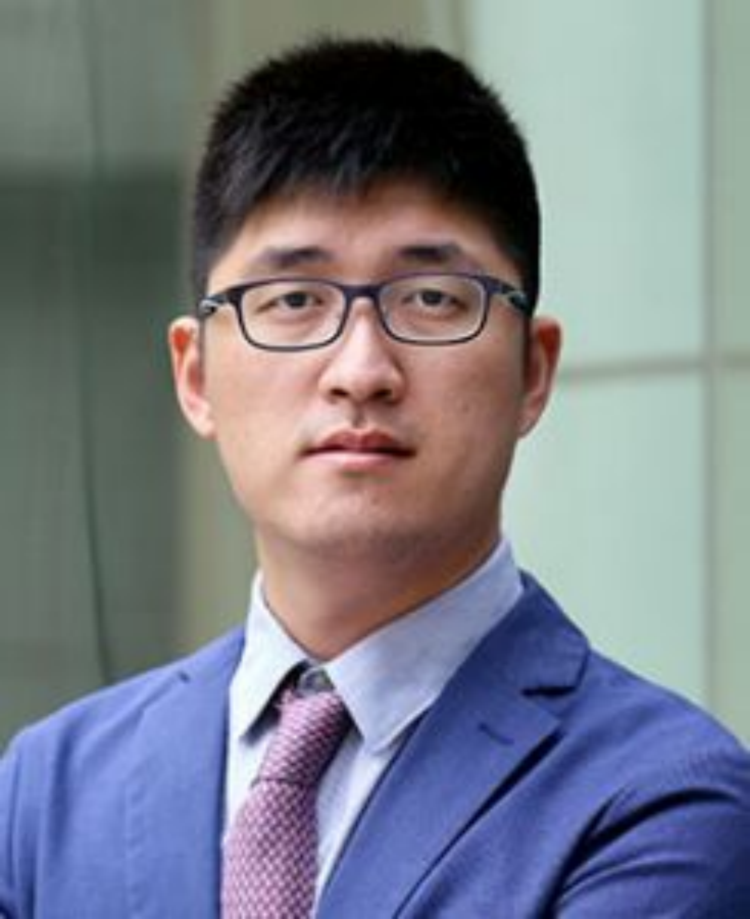
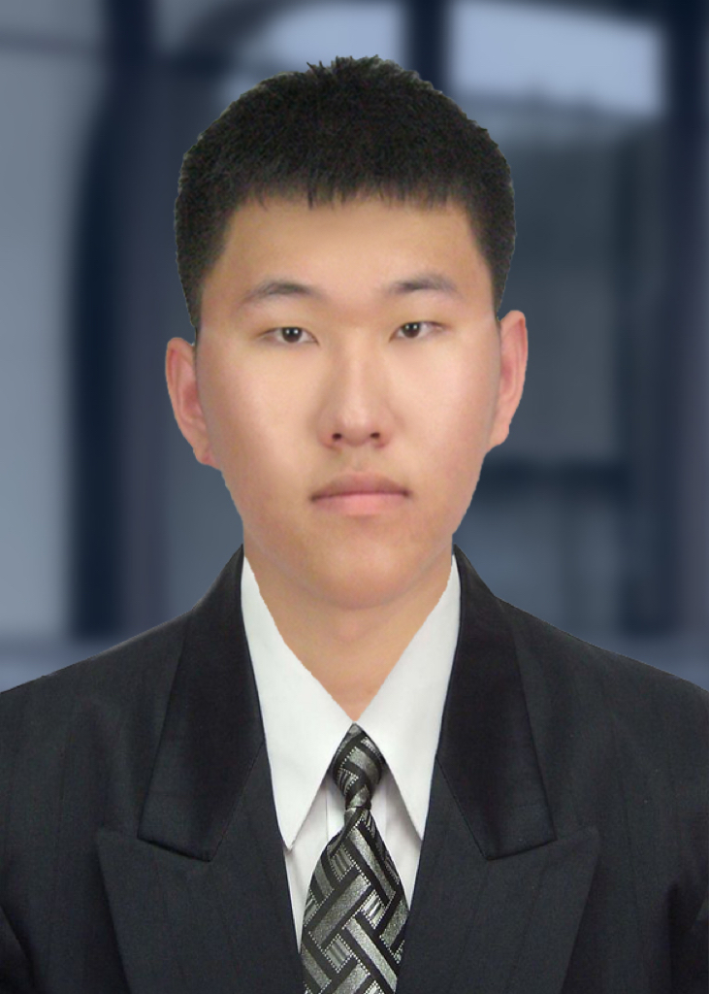
创始团队
蒙绎泽
创始人
用友工业大脑创始人
2022年1月博士毕业于清华大学工业工程系
2016年本科毕业于清华大学精密仪器系
曾于策源创投实习，担任投资分析师；在清华工业工程系与用友3年产学研合作期间，为用友智能制造事业部工业大脑运筹算法团队实际负责人， 负责多个工业智能项目及工业大脑产品的算法设计和代码实现，落地 10 余项目，成果显著，累计为客户增加效益数千万元，广受客户好评。
申作军
首席科学家
欧盟科学院院士
美国加利福尼亚大学伯克利分校教授及工业工程及运筹学系系主任
现任香港大学副校长
清华大学工业工程系前系主任
京东供应链首席科学家
申作军教授负责多个美国国家科学基金会项目，在国际重要学术期刊上发表论文数百篇，
曾获2003年美国国家科学基金会杰出青年教授奖（CAREER Award）、2008年美国运筹学和管理学研究协会 INFORMS Fellow， POMS President.
邓天虎
首席科学家
清华大学工业工程系副教授
及运筹所所长
2013年博士毕业于美国加利福尼亚大学伯克利分校
2008年本科毕业于清华大学工业工程系
邓天虎副教授入选2018年弗兰兹厄德曼获奖者（Franz Edelman Laureate）。弗兰兹厄德曼奖是由美国运筹学与管理科学学会(INFORMS)设立的管理科学界的最高奖项（每年全球评6个）。于2018年获得国家自然科学基金优秀青年基金，主持参与多项重大科研项目。
Eric
销售总监
某国内企业服务上市公司高级专家
丰富的咨询、实施、项目经验
10年以上国内工业智能、企业服务上市公司相关工作经验，多次担任智能制造相关项目负责人，擅长供应链诊断、供应链数字化转型规划、解决方案和实施落地、高级排程、供应链网络规划、ERP/SCM规划与实施
韩峰
售前工程师
毕业于清华大学工业工程系
曾参与过由广西交通投资集团主导的阿里巴巴参与的广西告诉物流园选址项目，主要负责售前阶段，目前主要负责某新材料项目。
06

Slide 8
技术团队
侯成凡，中国科学技术大学管理学院特任副教授，本科及博士毕业于清华大学工业工程系
艾文清，清华大学工业工程系博士，具联想及滴滴实习经历
王璐，本科毕业于清华大学工业工程系博士，香港大学交换生
陈若然，西南交通大学讲师，本科及博士毕业于清华大学工业工程系
于艺，清华大学工业工程系博士，具中烟项目经历，香港大学交换生
曹晓宇，清华大学工业工程系博士
核心成员
王召同，清华大学工业工程系博士，具中烟及大马鹿项目经历
刘文轩，清华大学工业工程系年级第一
单张拓，清华大学工业工程系博士，具上汽大众项目经历
殷乙程，清华大学工业工程系本科，熟练使用Asprova软件
07

Slide 9
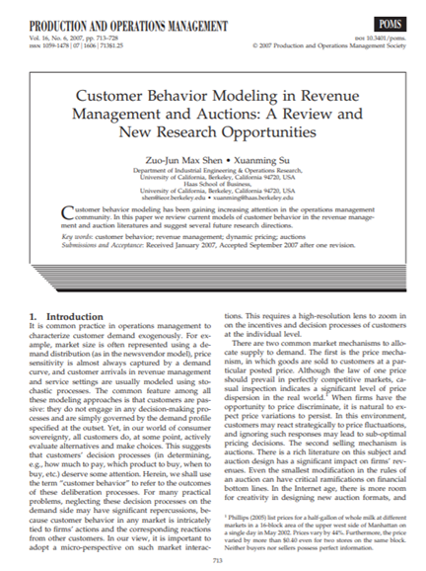
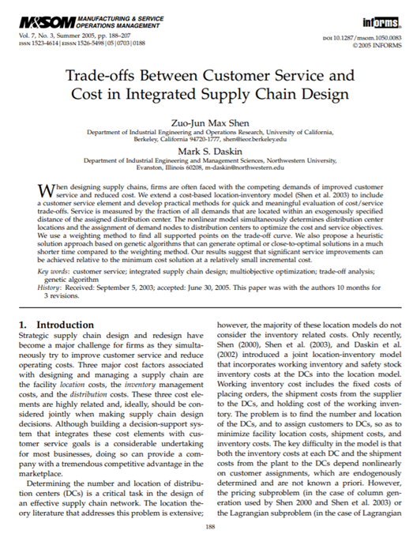
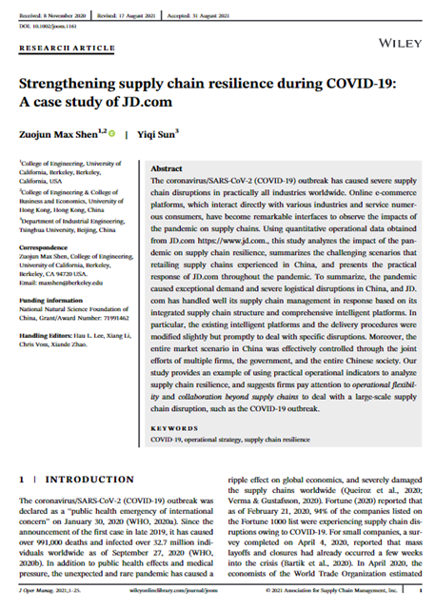
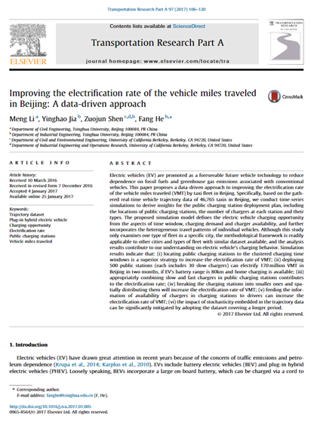
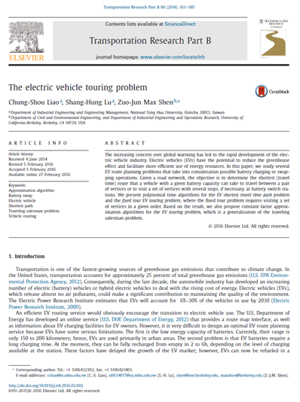
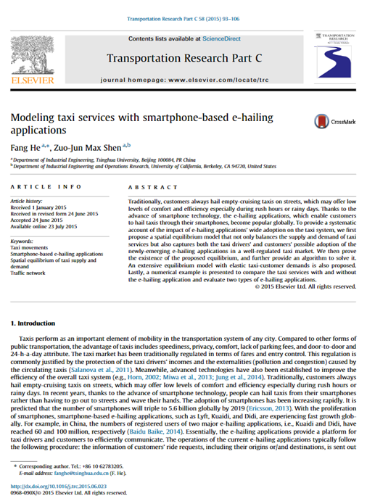
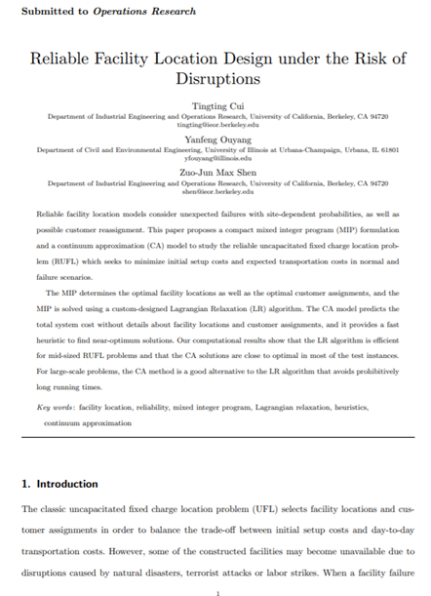
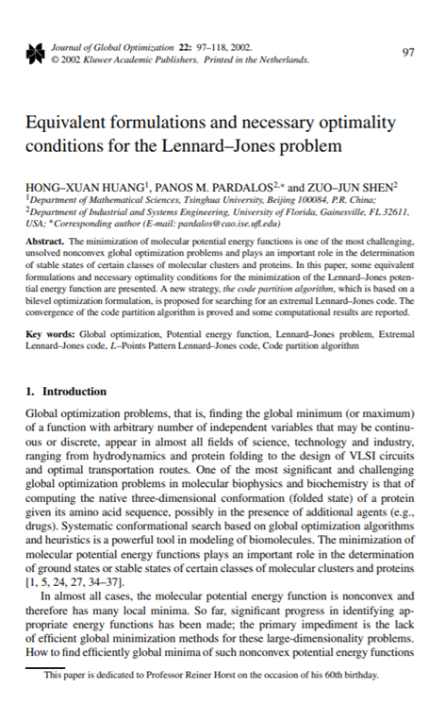
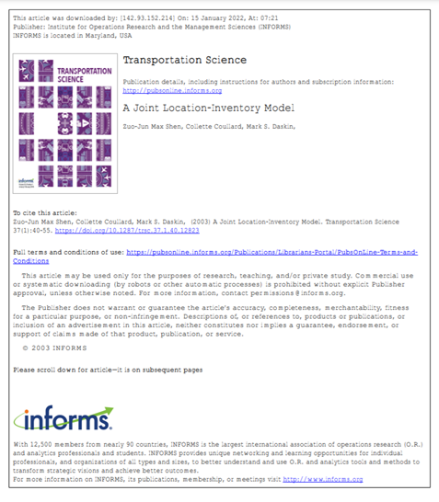
学术论文 313 篇，
各领域顶级期刊 154 篇！
团队简介-期刊论文
运筹学顶级期刊35篇
Operations Research 12篇
Decision Sciences 2篇
Journal of Global Optimization 2篇
Annals of Operations Research 5篇
Computers and Operations Research 1篇
European Journal of Operational Research 12篇
Mathematics of Operations Research 1篇
运作管理(OM)顶级期刊36篇
Production and Management 21篇Operations
Manufacturing & Service Operations Management 14篇
Journal of Operations Management 1篇
交通领域顶级期刊20篇
Transportation Research 系列
Part A: Policy and Practice 1篇
Part B: Methodological 4篇
Part C: Emerging Technologies 9篇
Transportation Science 5篇
IEEE Transactions on Intelligent Transportation Systems 1篇
管理学顶级期刊15篇
Management Science 10篇
Omega 3篇
Marketing Science 1篇
Journal of Industrial & Management Optimization 1篇
供应链与物流顶级期刊23篇
Naval Research Logistics 17篇
International Journal of Production Research 4篇
Flexible Services and Manufacturing Journal 2篇
其他领域顶级期刊20余篇
IISE Transactions 系列 10余篇
IEEE Transactions on Smart Grid 3篇
INFORMS Journal on Computing 7篇
……
08

Slide 10
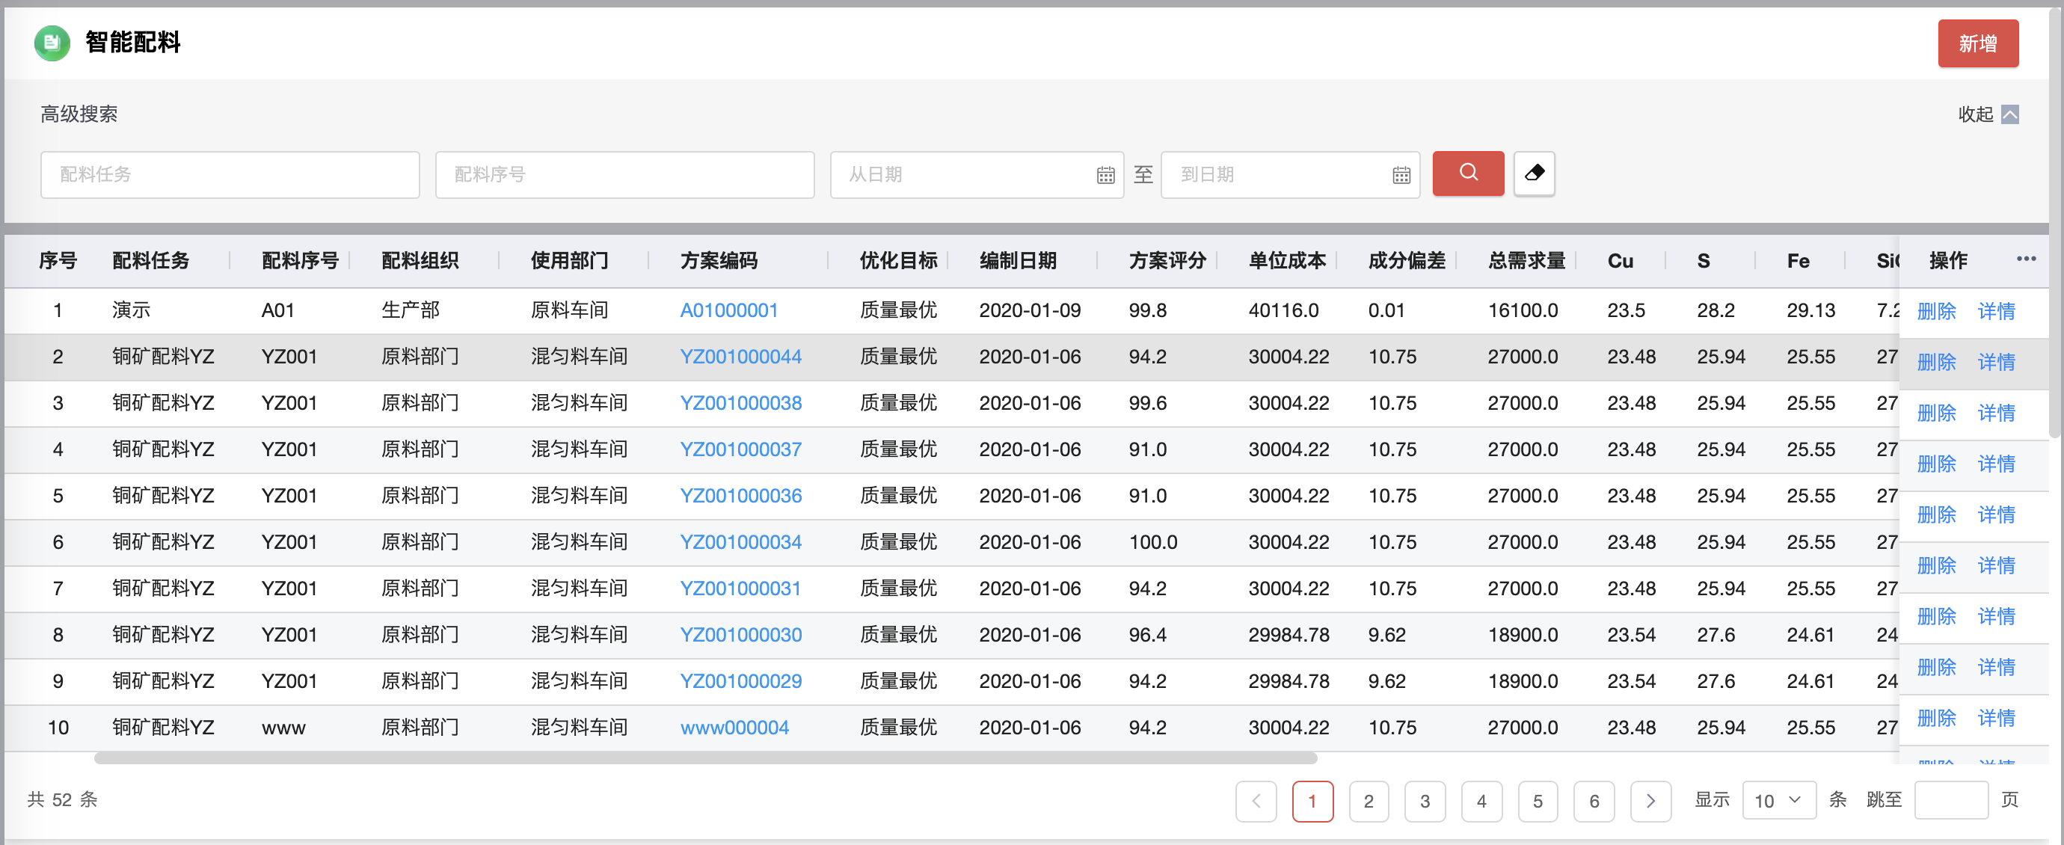
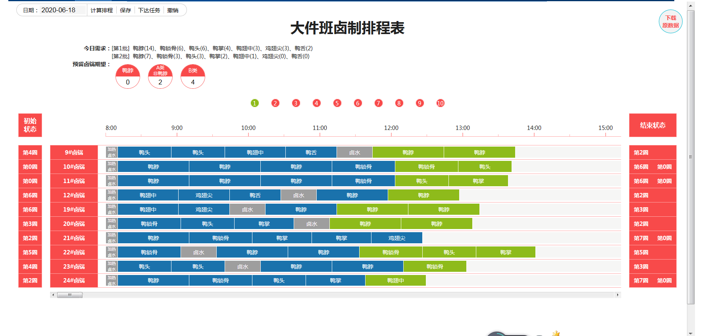
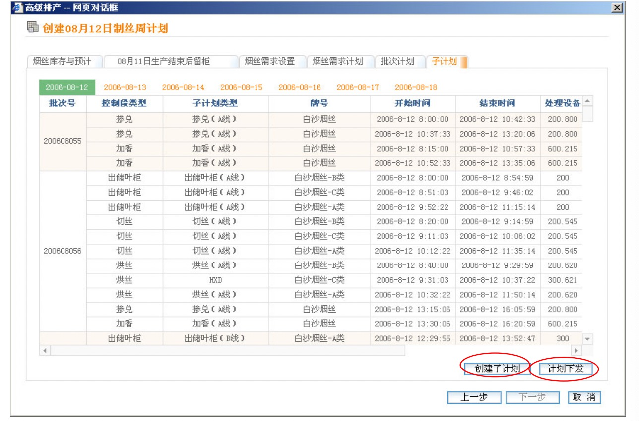
产品展示
场景快速构建 结果评价分析
优化求解结果展示
09

Slide 11
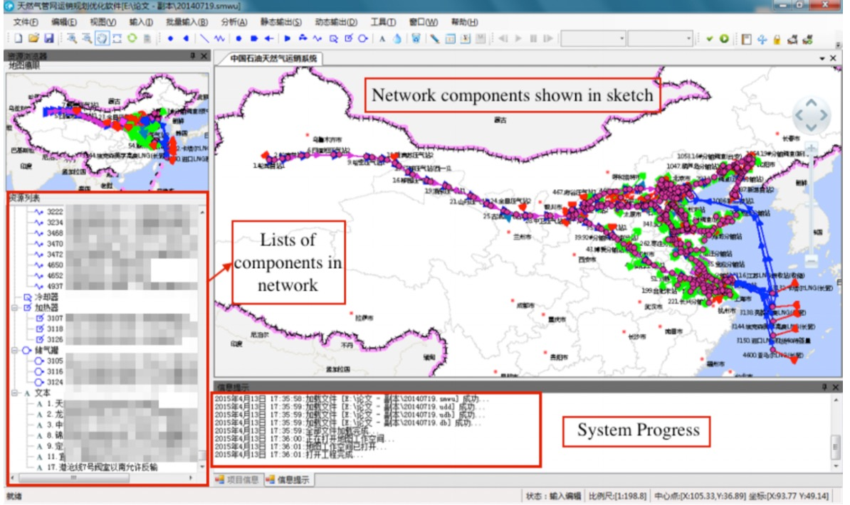
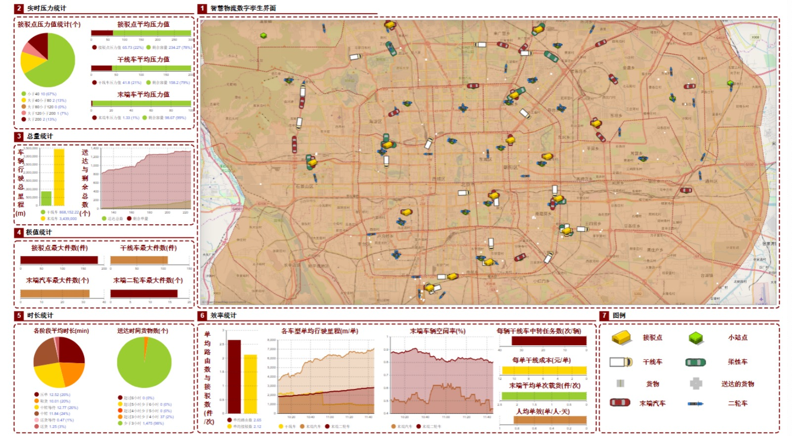
产品展示
天然气管网仿真模拟系统
物流数字孪生系统
10

Slide 12
技术体系
行业应用
能源
智能配煤
管网运营优化
核电站维修计划
新材料
套切配分优化
工程塑料排产
智能配料
石化
效益优化
生产计划排产
设备调度优化
物流
车辆路径规划
干线规划
运输路径优化
零售
补货计划
选址优化
动态定价
电子
元器件试验排程
全工序计划排产
维修计划制定
……
分析求解
质量要求
设备利用率最大
分支定界算法
约束条件
优化目标
优化算法
换产约束
效益最优化
动态规划算法
产能约束
超期最少
启发式算法
资源可用约束
换产成本最少
列生成算法
工艺规则
使用资源最少
仿真优化算法
模型
采购优化模型
计划排产模型
车辆路径规划模型
经济效益优化模型
需求预测模型
数据
销售数据
生产数据
物流数据
采购数据
需求数据
11

Slide 13
02
Part Two
项目案例

Slide 14
服务客户
13

Slide 15
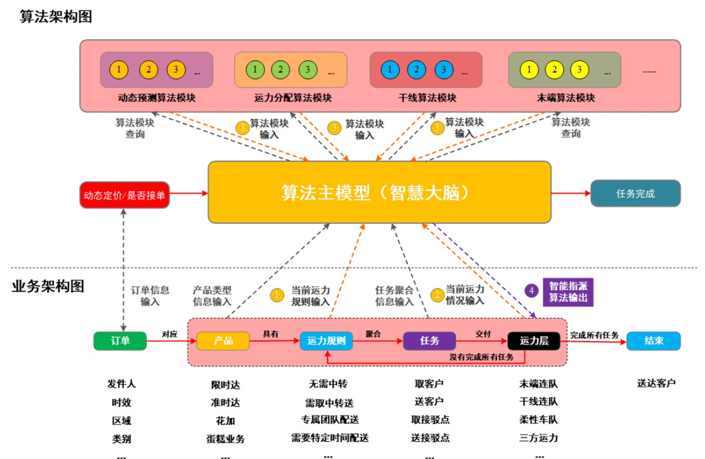
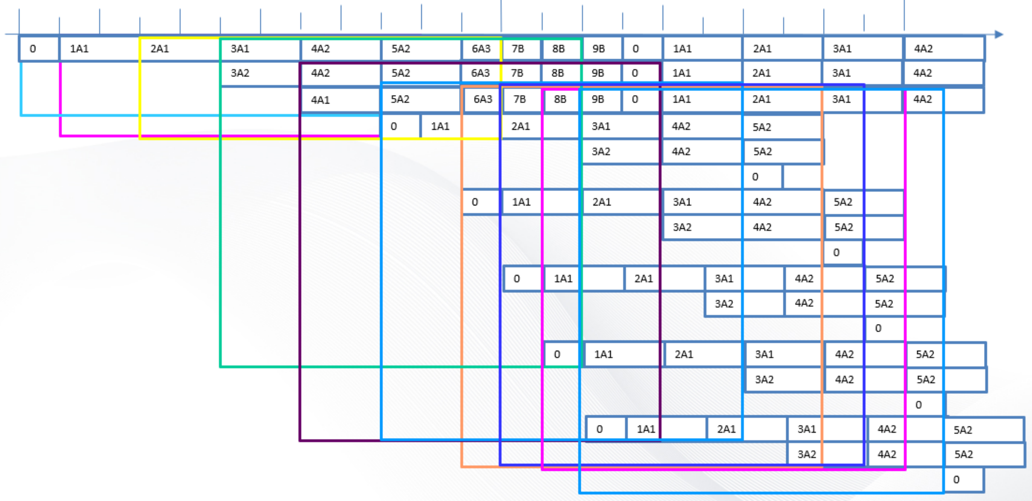
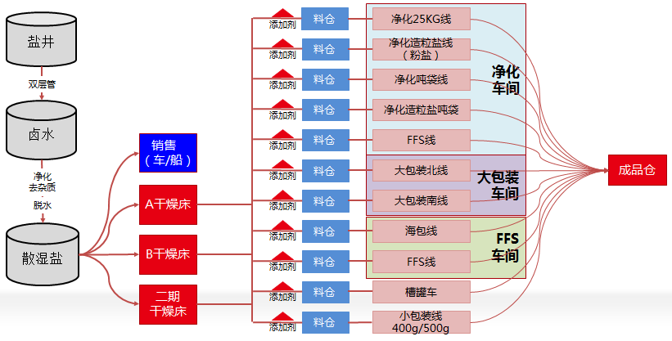
案例展示
北京念念分享科技物流优化
绝味鸭脖湖南工厂排程
中盐金坛优化排程
问题：现有的物流干线运输线路发车方案大多数由调度人员凭借工作经验给定，不仅费时费工，而且所制定出的排班方案也存在货物时效性不高、浪费运力等缺点
成果：1套物流企业智能算法超级大脑系统，指导司机开展算法指定的物流活动；1套数字孪生仿真系统
效益：算法有效降低成本约 8%，提升时效约 10%；数字孪生系统仿真模拟结论为一级干线设置可比二级干线设置效率提升约 40%
问题：手工经验排程、约束众多、存在提升空间
成果：1套卤制锅排产系统，依据每一口锅的起始圈次，多口锅每天总共可以生产的类别有70万种，优化的目标是选择每一口锅的生产路径，安排优化产能，以满足需求、降低成本
效益：生产效率提升 36%，能耗降低 8.1%
问题：各流水线生产何种型号的盐，干燥床需要多少盐产量，避免中间品堆积和设备空闲并最大化效益
成果：1套综合十多种排产影响因素并考虑优先级的智能排程系统
效益：生产能力提升 28%，交期平均缩短 9%
14

Slide 16
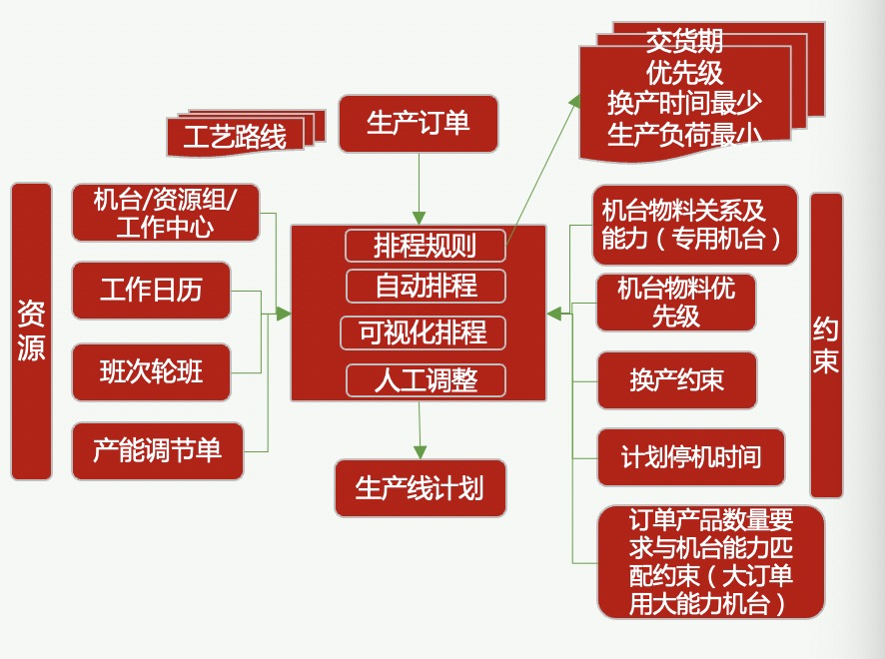
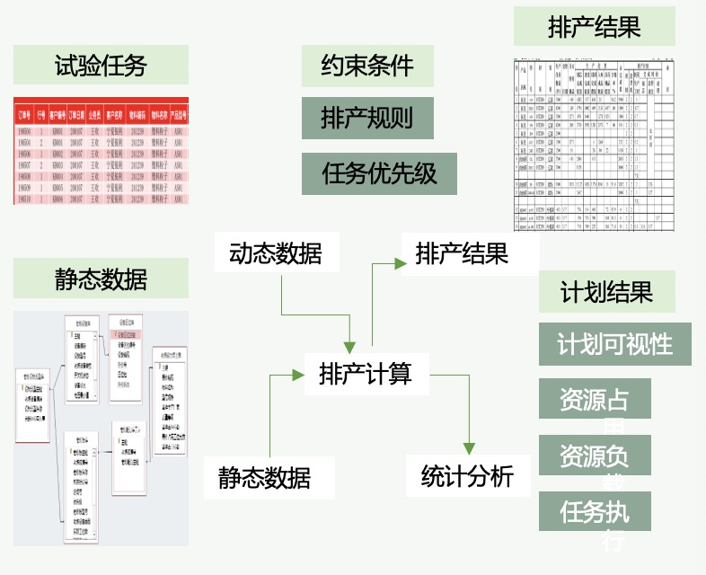
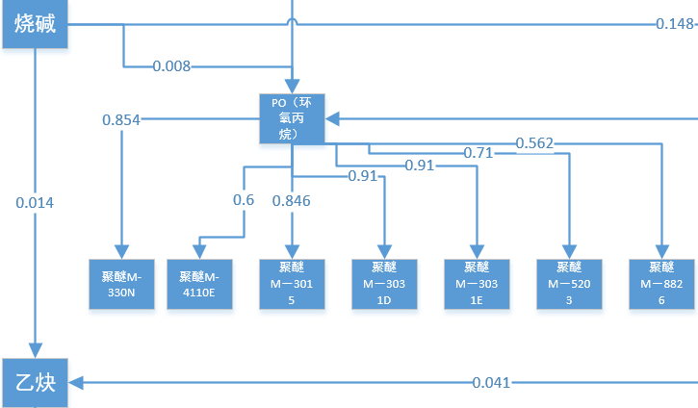
案例展示
中航科工集团某院老炼试验排程
聚威塑料优化排程
石化效益优化排产
问题：实际日待排产器件总数量为3万至8万个，需要考虑满足工艺要求的前提下对老炼试验任务进行排产，以最大化设备利用率，以最短时间完成任务
成果：2套老炼板试验排产系统
效益：每月减少20%-60%超期器件数量，年增加效益约30%，每年增加效益一千多万元（客户评价超出想象）
问题：7条生产线，200多个产品，产品基料达到上百种，颜色种类众多，换洗成本较高，如何权衡换产与超期成本优化计划排产？
成果：1套最优匹配排单系统
效益：每月排程结果超期减少474小时
问题：
对产品的生产量进行计划以实现物料
平衡以及毛利最大化
成果：1套优化排产及效益测算系统
效益：每月效益可增加5000万元
直接销售
中间产品
继续生产
15

Slide 17
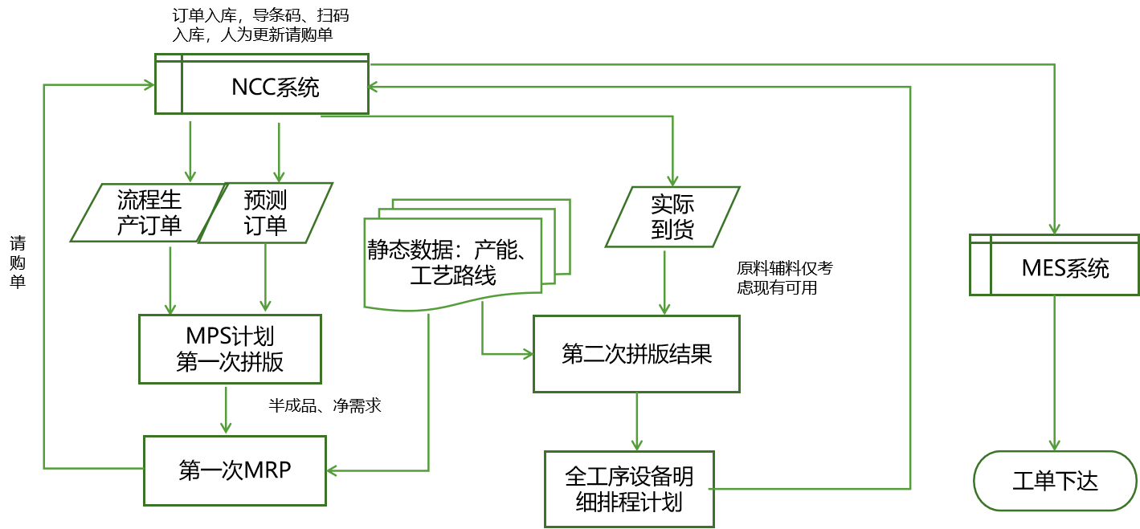
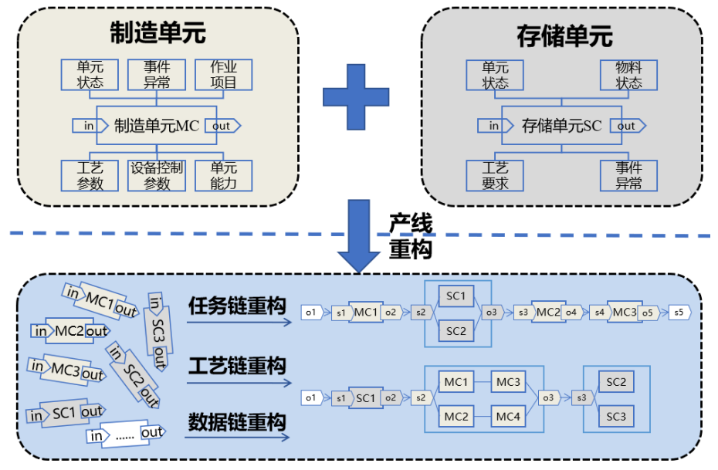
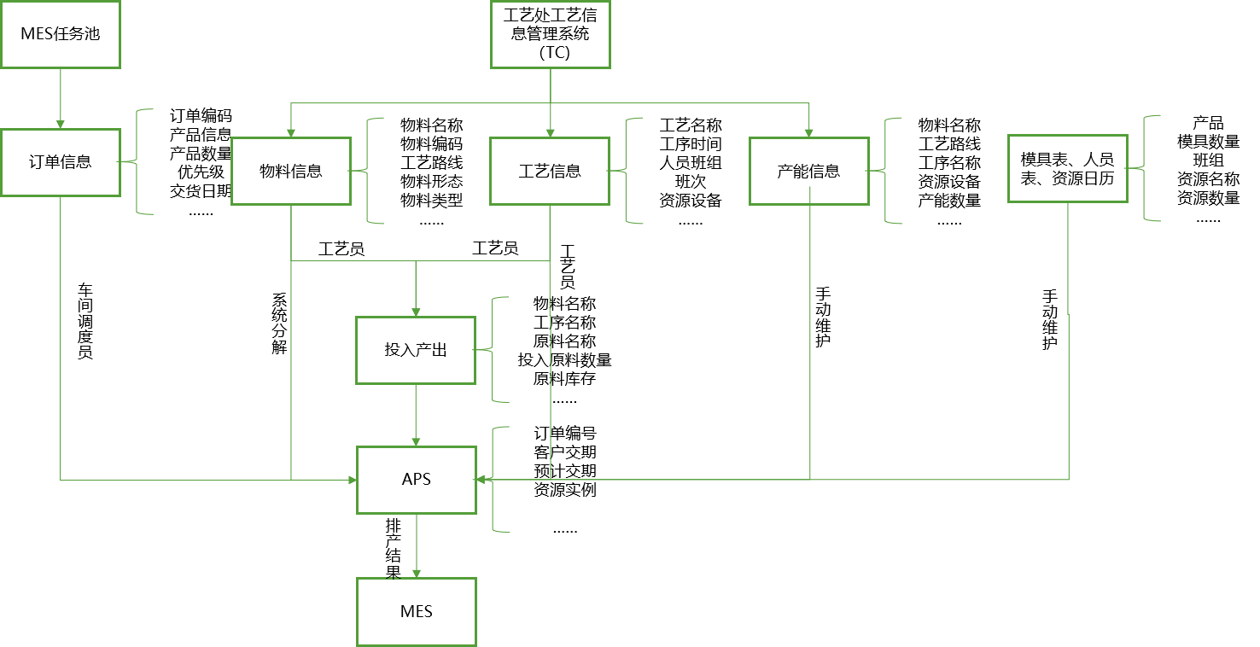
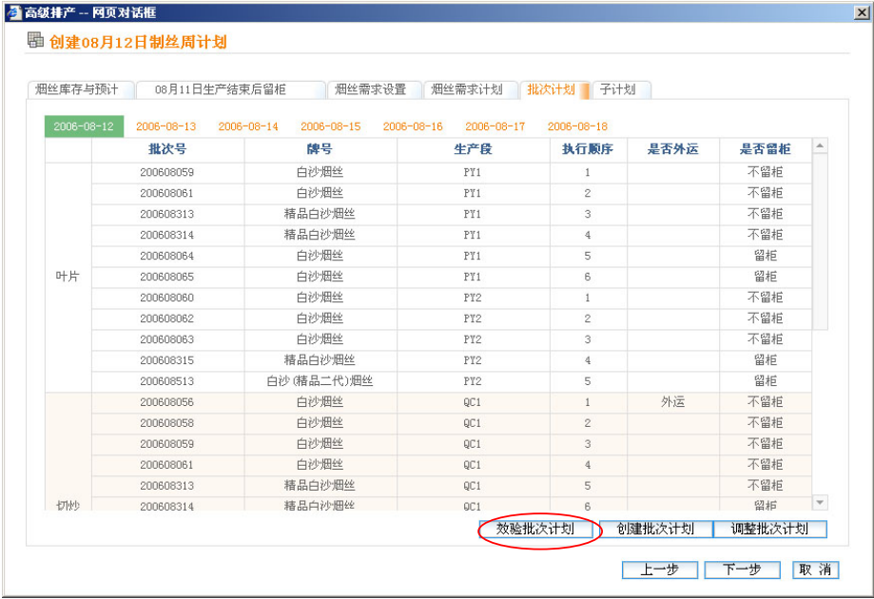
案例展示
湖南中烟卷包排产
航天科技集团某所优化排程
福莱新材料拼版优化
问题：卷烟行业受到顾客个性化需求及激烈竞争环境因素的影响，卷烟生产方式转变为多品种中小批量的柔性订单生产方式，手工排产调度方式难以满足。
成果：一套卷包排产智能化调度管理系统
效益：排产速度从数小时提高到 3 分钟以内 ，每年可节约成本约 1500 万元
问题：针对该所目前多品种小批量、工艺路线复杂以及资源中心组成灵活的现状，人工计算耗时长，计算不准确，所制定的生产计划质量存在优化空间。
成果：1套综合考虑设备、工装、模具、人员以及优先级的智能排程系统
问题：目前基于excel表进行人工排程，排设备及生产顺序人工排产耗时费力，数据更新及传输周期长。对于拼版生产的订单，基于经验进行拼版，存在优化空间。
成果：1套考虑拼版的智能排程系统
产
线
业
务
模
型
优
化
排
产
16

Slide 18
案例展示
智能配料
智能配煤
套切配分优化
问题：在库存量、价格、工艺约束、质量成分、人工干预等多种约束条件下，找到满足质量最优或成本最优的配比
成果：1套数字化智能配料模型，在保证配料100%满足前提下，快速计算配料最优解，减少配料成本
效益：以年产300万吨的钢铁企业为例，一年降低采购成本1.5亿元以上；一吨烧结矿成本平均降低27元
问题：在海量的煤源组合中找出成本最低的自动配比方案，并达到综合效益优化的目标
成果：1套精细化智能配煤模型，支持多种源料按照选定要求进行同时计算
效益：年节省采购原煤成本达到1018万元
问题：在给定规格的母卷中选择最优的裁切方案，使得在满足需求的同时使用最少的材料以及余量最小
成果： 1套套切配分优化系统
效益：原材料采购成本节省2.8%
服务客户
应用成果入围全球运筹学界“奥斯卡”奖
17

Slide 19
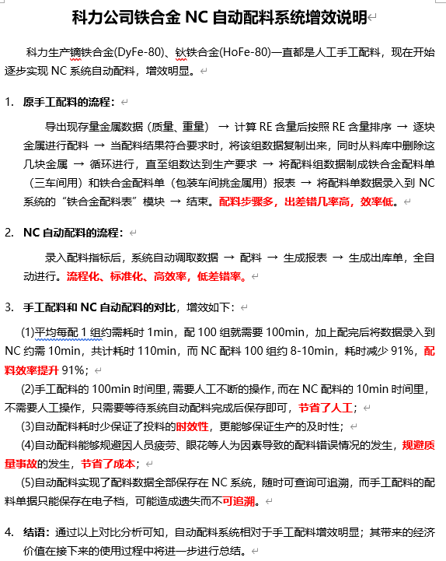
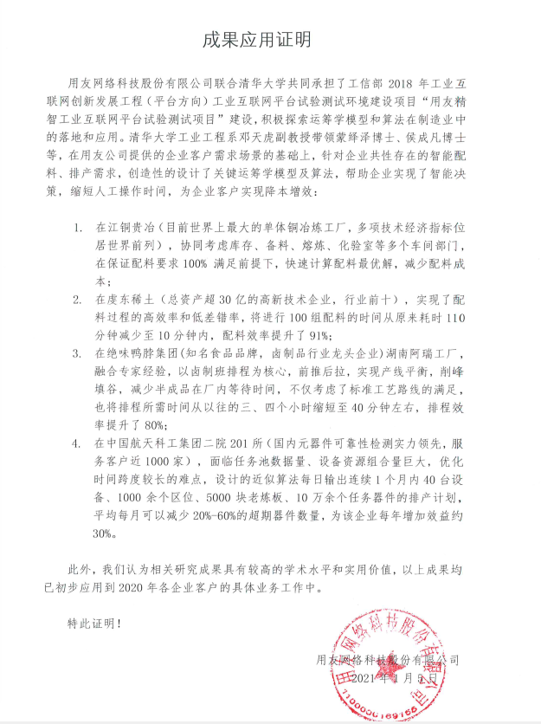
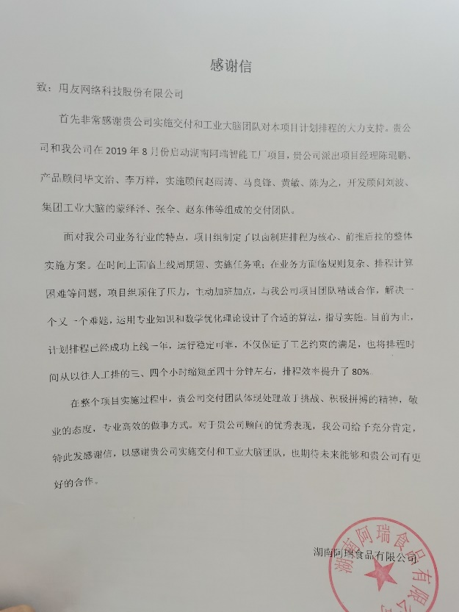
项目效果：应用证明（部分）
18

Slide 20
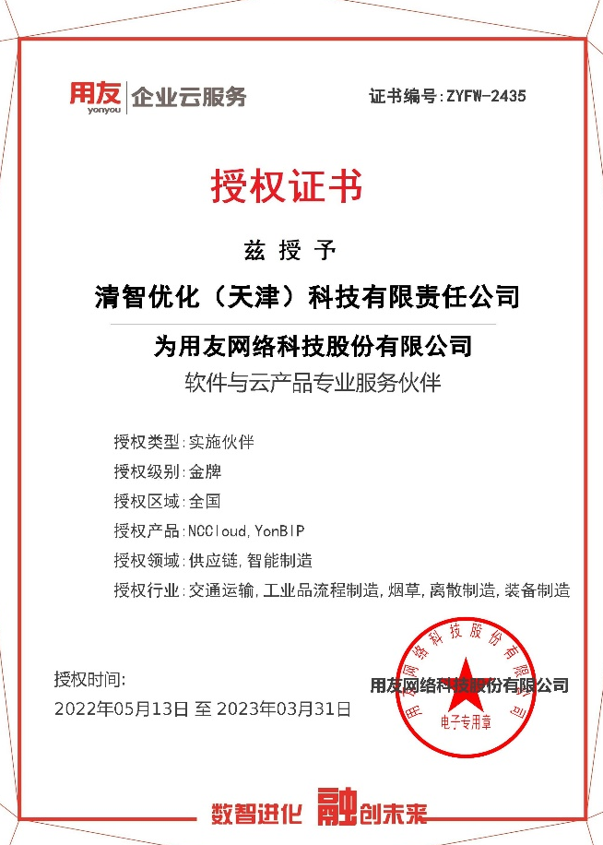
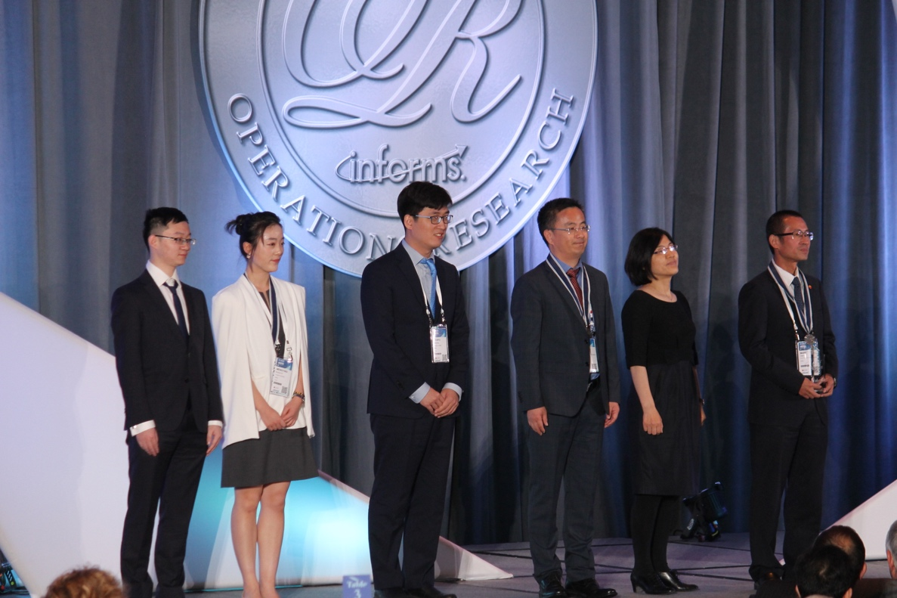
项目效果：应用证明（部分）
管理科学界的“诺贝尔奖”
用友金牌实施伙伴
2018 Franz Edelman 奖，全球运筹优化应用领域最高奖
19

Slide 21
03
Part Three
市场预测

Slide 22
市场规模
据不完全统计，智能制造系统解决方案累计销售额超十亿的供应商约几十家，占比 30%左右
项目解决方案暂未以公司的形式向市场进行推广，主要通过合作研究的方式与企业进行深入合作，经过落地验证项目解决方案已经取得了巨大的经济收益，累计超过 20 多亿
按照目前解决方案的核心能力和应用实际来推算，假如成立公司面向市场推广，非常有机会在5年以内成为主营业务收入超 10 亿元的智能制造系统解决方案供应商之一
5000亿元
2380
亿元
1280
亿元
2017
2020
2025（预计）
智能制造系统解决方案市场
21

Slide 23
04
Part Four
竞品分析

Slide 24
行业MAPPING
业内公司分类 | 提供服务 | 代表产品及企业 | 清智优化相对优势
商业求解器 | 针对抽象后规划模型的精确求解算法 | IBM CPLEX，Gurobi | 集成场景模型与求解器及适配算法，基于行业/场景提供的应用模版可大幅降低求解器使用门槛
APS厂商 | 高级计划与排程 | Asprova、Planet together、永凯 | 国内本土化实施更具优势、实施更敏捷；基于运筹算法的建模求解方式优化效果更显著；除APS以外，亦可服务于供应链、库存、物流等场景
传统企服IT厂商 | 企业信息化/智能化管理软件 | SAP APO、用友/阿里 工业大脑 | 强大的科研及研发团队可提供更专业的智能决策解决方案和更快速的响应
决策优化服务商 | 提供基于运筹优化的整体智能决策解决方案 | 杉数科技、悠桦林、清智优化、谷斗科技、商简科技、沃时科技 | 世界领先的算法研发能力使得客户的降本增效成果更显著，利润空间更大；在工业4.0、智能制造等垂直领域积淀更深
23

Slide 25
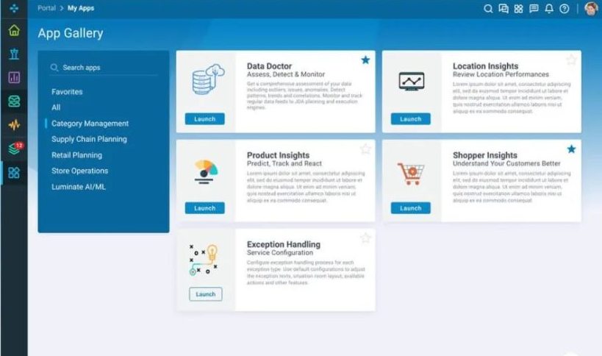
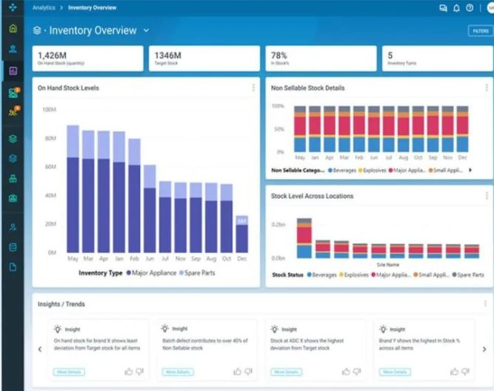
对标企业-Blue Yonder
案例分析
Blue Yonder于2021年被松下集团以71亿美元收购。
Blue Yonder是来自北美的供应链设计、规划和优化软件；为客户提供解决方案包括：需求计划、企业供应计划、工厂规划和排序、库存优化、控制中心、网络设计与优化、订单承诺、销售和运营计划等。
Blue Yonder的制造计划解决方案可以帮助企业有效地解决供应链的复杂性问题，可以让企业迅速建模、优化并模拟供应链运作，从而大幅度降低运输/库存/采购和生产成本。
24

Slide 26
商务合作
蒙绎泽 创始人 18513862676 （同微信）
邮箱： mengyize@126.com

